Slide 1
Сектор за контролу пословања банака
Златибор, 7. децембар 2023. године
Пословање банака у 2023. години

Slide 2
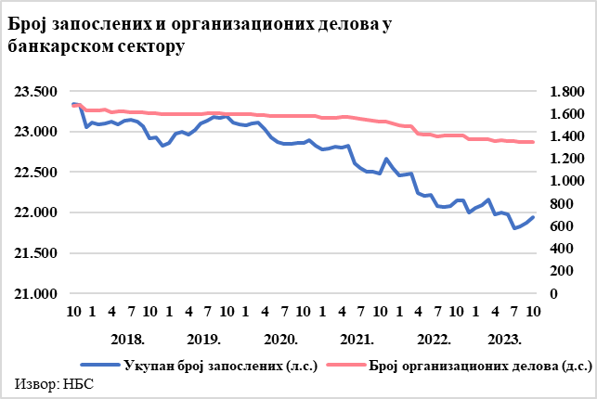
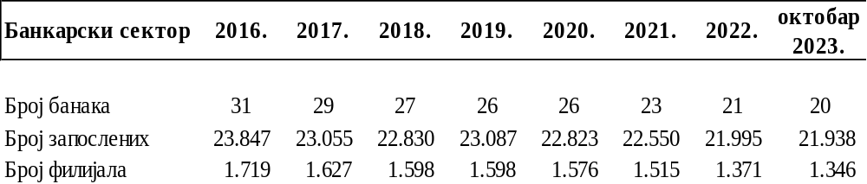
Тенденција даљег укрупњавања банкарског сектора
Смањење броја банака: 2022: -2 (21 банке) / октобар 2023: -1 (20 банака)
Пад броја запослених: 2022: -555; -2,5% / октобар 2023: -57; -0,3%
Смањење организационе мреже: 2022: -144; -9,5% / октобар 2023: -25; -1,8%
2017. година
Findomestic banka - припојена Директној;
Јубанка ад Београд - припојена АИК.
2018. година
Piraeus банка - припојена Директној.
2019. година
Војвођанска банка припојена OTP банци (под именом Војвођанска).
2021. година
OTP банка - припојена Војвођанској банци (под именом ОТП);
мтс банка – припојена Банци Поштанској штедионици;
Директна банка припојена Eurobank.
2022. година
NLB Bankа припојена Комерцијалној банци (под именом NLB Комерцијална);
Наша АИК (ex Sberbank Srbija) припојена АИК банци.
2023. година
Credit Agricole banka Srbija & Raiffeisen bankа.
Очекивања: Eurobank Direktna & АИК

Slide 3
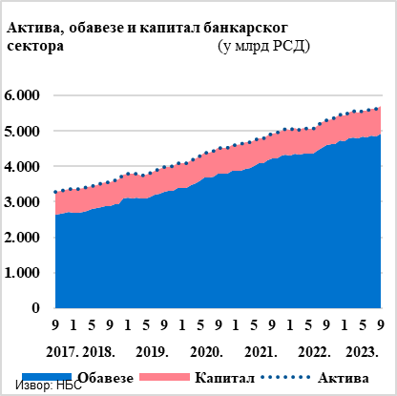
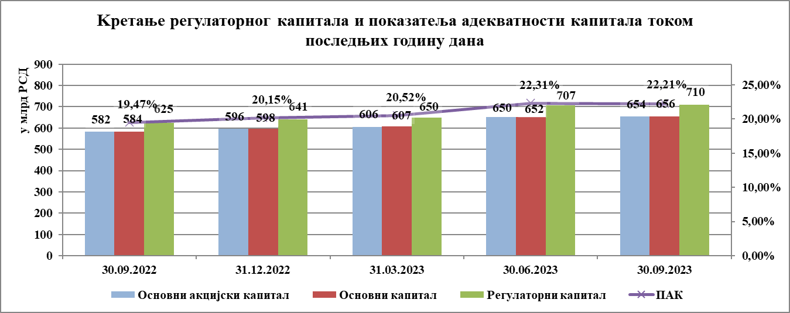
Стабилност банкарског сектора
Настављен тренд пораста билансне суме и капитала
БС: 2022.+8,1% / октобар 2023. +4,9%;
31.10.2023. = 5.721,5 млрд РСД.
Капитал: 2022.+0,1% / октобар 2023. + 10,9%;
31.10.2023. = 798,4 млрд РСД.
Бруто кредити повећани
2022. за 8,7% / октобар 2023. за 2,3%;
31.10.2023. =3.317 млрд РСД.
НПЛ показатељ 3,01% крај 2022. / 3,20% октобар 2023.
Показатељи ликвидности децембар 2022. / октобар 2023:
месечни ЛИК: 2,19 / 2,43; ППЛА: 177,50% / 186,62%.
Показатељи солвентности децембар 2022. /септембар 2023:
ПАК: 20,15% / 22,21%; CET1: 18,75% / 20,45%; Левериџ: 10,28% / 10,78%.
Регулаторни капитал (30.9.2023.) = 710,25 млрд РСД и готово у целости (92,08%) се састоји из основног акцијског капитала (додатни основни капитал: 0,22%, допунски капитал: 7,70%).

Slide 4
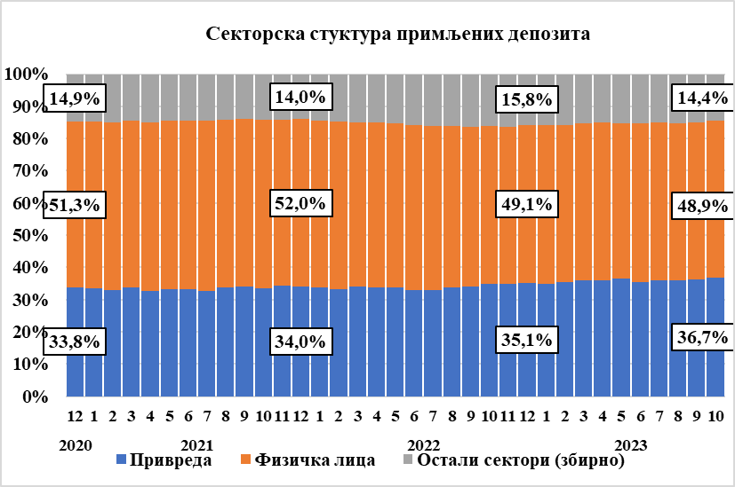
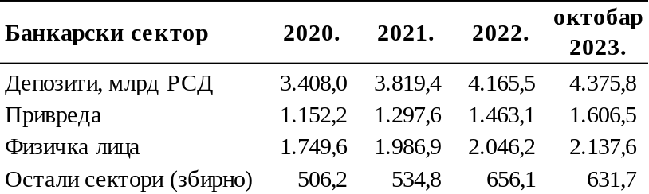
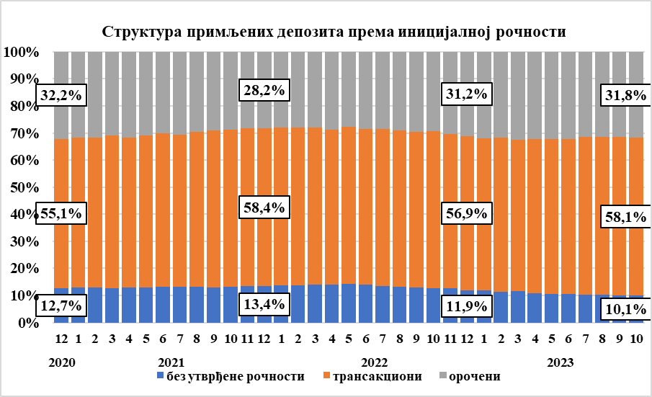
Извори финансирања
Са стањем на дан 31.10.2023, највећи део активе банкарског сектора 76,48% финансира се из примљених депозита*. Поред примљених депозита, значајно је и учешће билансног капитала (13,95%) и примљених кредита 4,98%.
Током 10 месеци 2023. године, на нивоу банкарског сектора укупни депозити порасли су за 210,4 млрд РСД (+5,05%), услед пораста депозита привреде за 143,4 млрд РСД (9,8%) и физичких лица за 91,35 млрд РСД (4,5%), док одлив депозита осталих сектора износи 24,4 млрд РСД (-3,7%).
На растући тренд депозита током првих 10 месеци 2023. године доминантно су утицали трансакциони и депозити по виђењу.
31.10.2023. скоро половина депозита банкарског сектора (48,8%) се односи на депозите физичких лица, док се 36,7% односи на депозите привреде. Посматрано по врстама депозита, доминантно је учешће трансакционих и депозита по виђењу 68,2%, док се 31,8% односи на орочене депозите.
*Под депозитима се подразумева бруто стање на рачунима од 400 до 405 и од 500 до 505 из Контног оквира за банке.

Slide 5
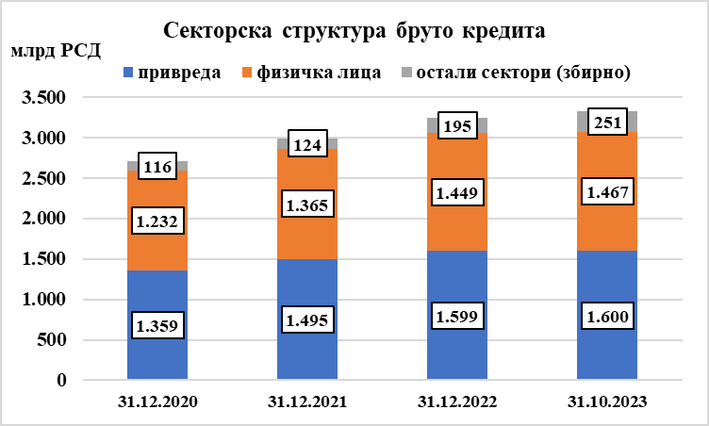
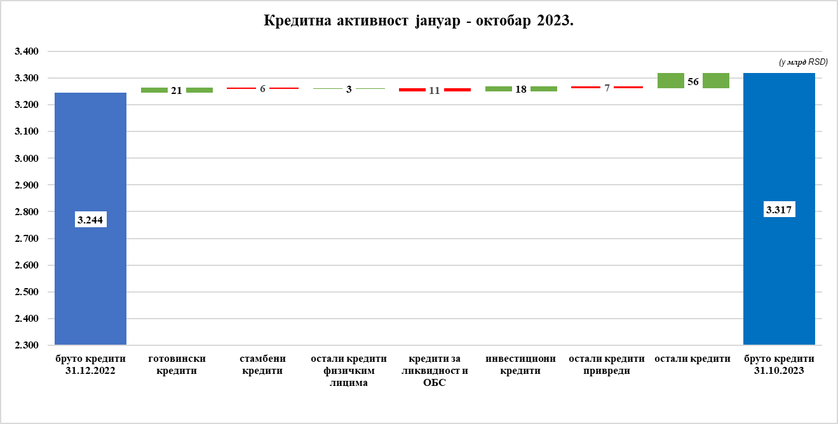
Кредитна активност / 1
Успорен је тренд раста бруто кредита 31.10.2023. укупни бруто кредити су износили 3.317,40 млрд РСД (31.12.2022. 3.244) од чега се 48,23% односи на кредите одобрене привреди*, а 44,21% на кредите одобрене физичким лицима.
Током првих 10 месеци 2023. бруто кредити су порасли за 73,6 млрд РСД (+2,27%), услед раста кредита физичких лица (+17,29 млрд РСД), привреде (+0,36 млрд РСД) и осталих сектора (+55,97 млрд РСД).
У периоду 31.12.2019 - 31.10.2023. бруто кредити су порасли за 860 млрд РСД (+35,02%), од чега:
2020: 250 млрд РСД,
2021: 277 млрд РСД,
2022: 260 млрд РСД,
првих 10 месеци 2023: 74 млрд РСД.
Посматрано по врстама лица:
  кредити физичких лица су забележили раст од 360 млрд РСД,
  кредити привреди су забележили раст од 354 млрд РСД (од чега SME клијенти: 93 млрд РСД; +11,16%).
*Под привредом се подразумевају сектор привредних друштава, сектор јавних предузећа, привредна друштва у стечају, јавна предузећа у стечају, као и правна лица и установе из области образовања и здравствене заштите којe се не финансирају из буџета.

Slide 6
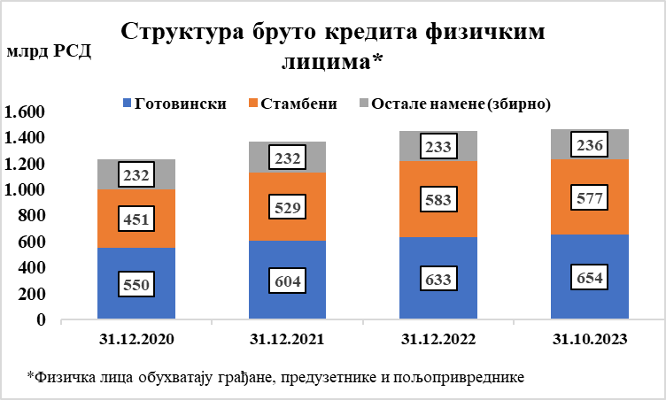
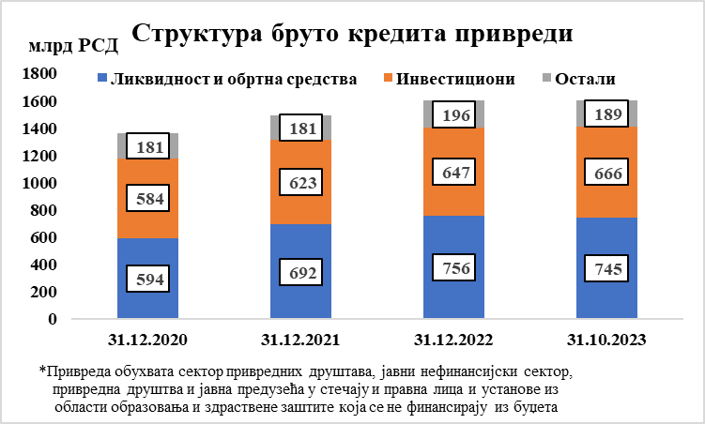
Кредитна активност / 2
Бруто кредити физичким лицима 31.10.2023. износе 1.467 млрд РСД, и већи су за 1,19% у односу на 31.12.2022. (у 2022. раст: 6,16%, 2021. раст: 10,8%, 2020. раст: 11,4%).
Успорен је тренд раста бруто готовинских кредита – у текућој години до 31.10.2023. повећани су за 3,29% (2022: 4,74%, 2021: 9,9%, 2020: 13,4%).
Бруто стамбени кредити смањени су у 2023. - за 10 месеци -1,11% (2022 раст: 10,35%, 2021: 17,3%, 2020: 12,5%).
Бруто кредити привреди 31.10.2023. износе 1.600 млрд РСД, и већи су за 0,02% у односу на 31.12.2022. (у 2022. раст: 6,97%, 2021. раст: 10,0%, 2020: 9,1%).
Кредити за ликвидност и обртна средства мањи су за 1,41% на дан 31.10.2023.у односу на 31.12.2022. (раст у 2022: 9,31%, 2021: 16,4%, 2020: 22,0%).
Инвестициони кредити су порасли за 2,84% за 10 месеци 2023.(раст у 2022: 3,94%, 2021: 6,6%, 2020: 3,7%).
Кредити осталим секторима (сектори финансија и осигурања, опште државе, страних лица и сл.) учествују у укупним бруто кредитима са 7,6% (децембар 2022: са 6,0% 2021: са 4,1%; 2020: са 4,3%).

Slide 7
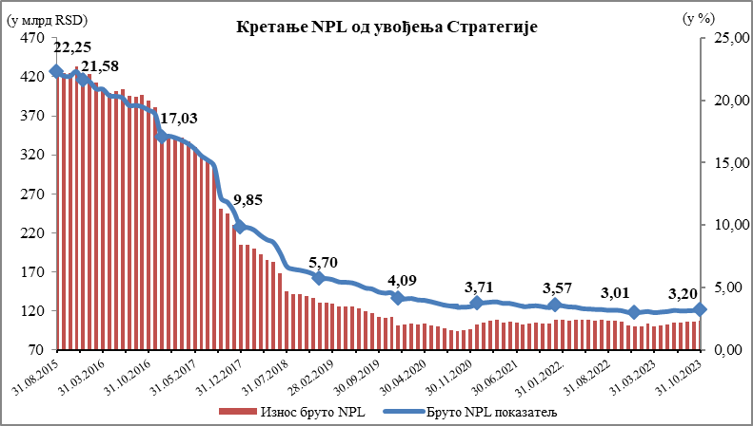
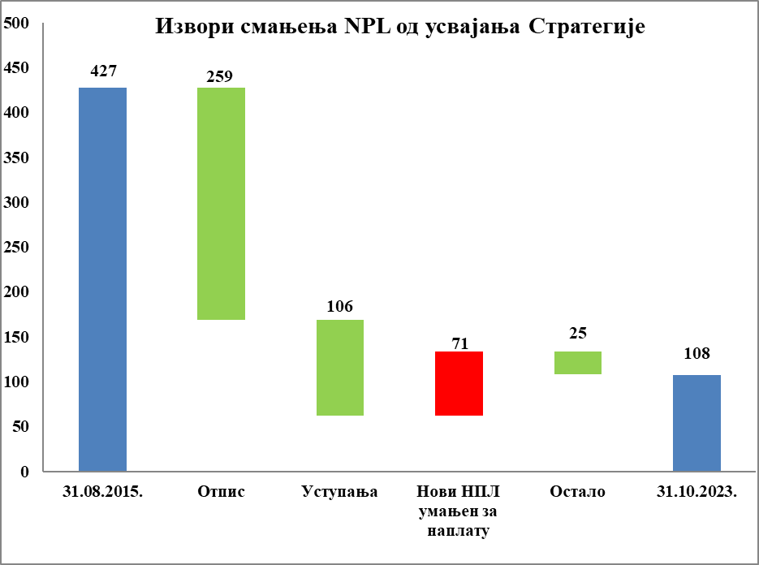
Кретање проблематичних кредита (NPL) / 1
31.10.2023.
- Укупни бруто NPL на нивоу банкарског сектора је
износио 107,6 млрд РСД
- бруто NPL показатељ је 3,20%
У односу на период када је Стратегија усвојена (август 2015.) смањење :
- укупних бруто NPL за 74,82% (са 427,3 млрд РСД)
- бруто NPL показатељ за 9,05 п.п.
У периоду 31.12.2019 - 31.10.2023. године забележен је пораст проблематичних кредита (+6,08%; 6,17 млрд РСД), међутим бруто NPL показатељ је смањен са 4,09% (31.12.2019) на 3,20% (31.10.2023) услед раста бруто кредита (+35%).
  31.12.2019 - 30.9.2020. године – присутан тренд смањења бруто NPL (-7,17 млрд РСД) и бруто NPL показатељ (-0,66 п.п.) и
  30.9.2020 - 31.10.2023. године – присутан тренд раста бруто NPL (+13,34 млрд РСД), док је бруто NPL показатељ смањен за 0,22 п.п. (кретао се у распону 3,00%-3,87%).
Најзначајнији канали смањења NPL су директни отписи и уступања (продаја) потраживања.
Без обзира на значајне износе отписа, покриће NPL у банкарском сектору је очувано на релативно високом нивоу, имајући у виду да је њихова покривеност припадајућим исправкама вредности на крају октобра 2023. године износила 58,98%, док је покривеност исправкама вредности укупних кредита износила 100,49%.
*Остале промене обухватају новообрачунате камате на постојеће NPL, промену секторске припадности клијента, пренос NPL банака које су припојене другој банци и слично

Slide 8
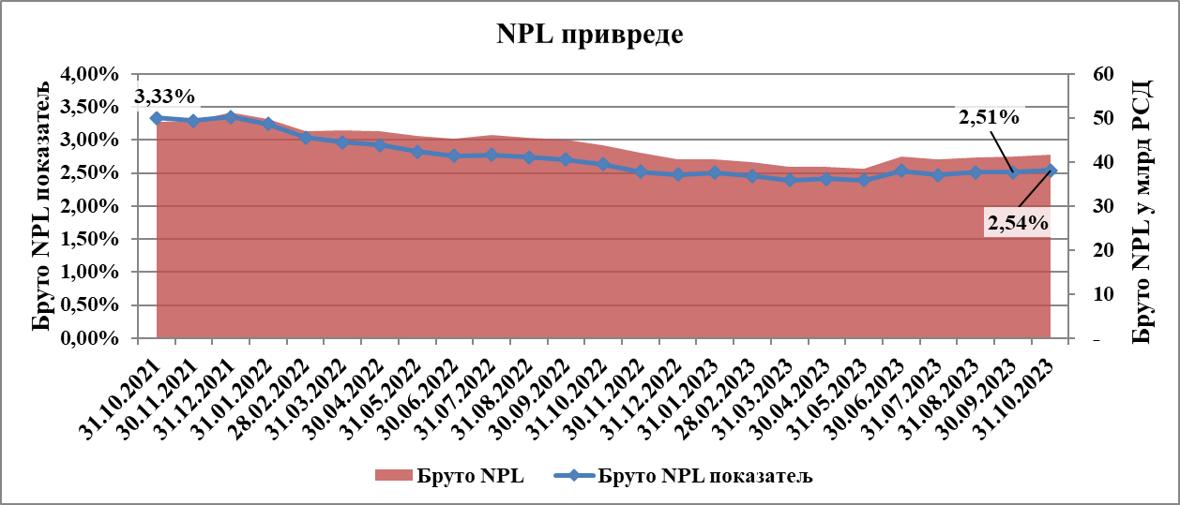
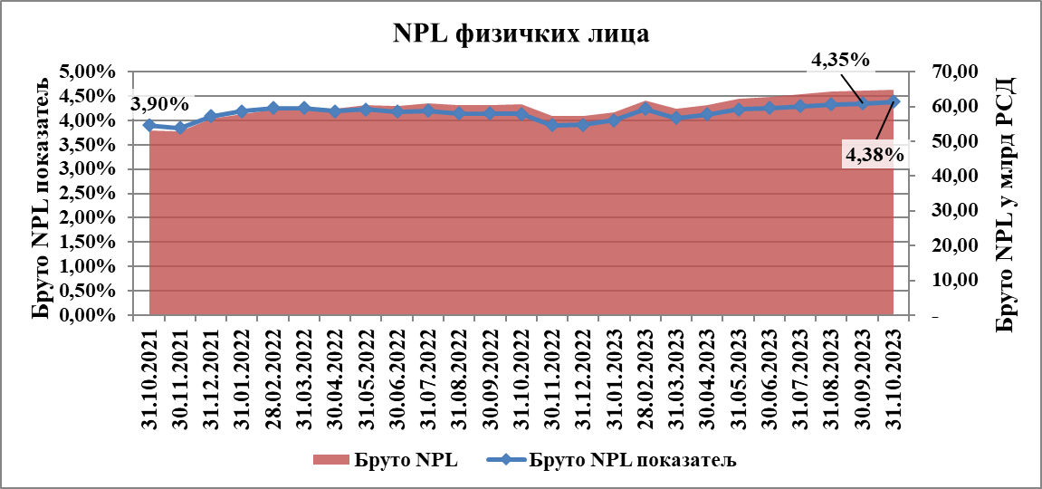
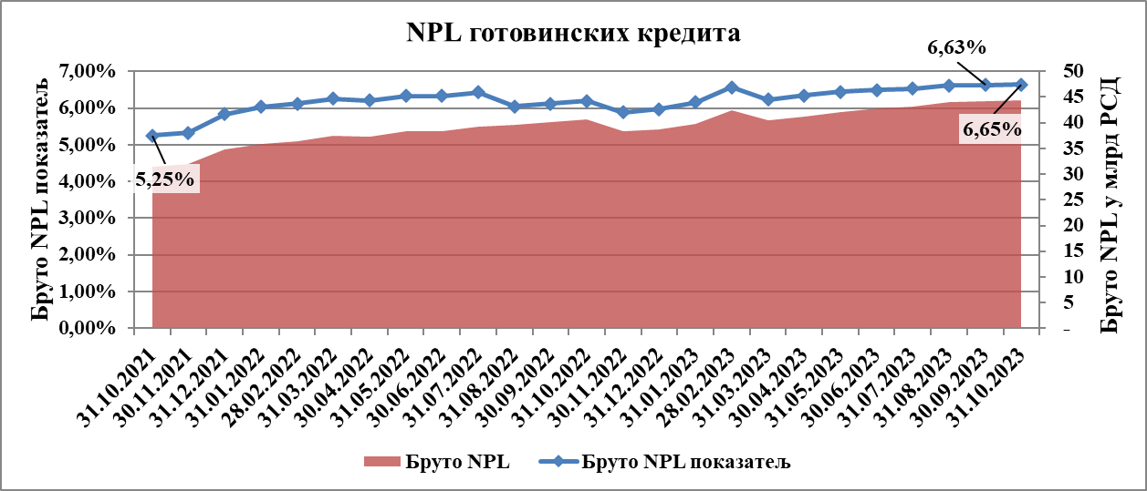
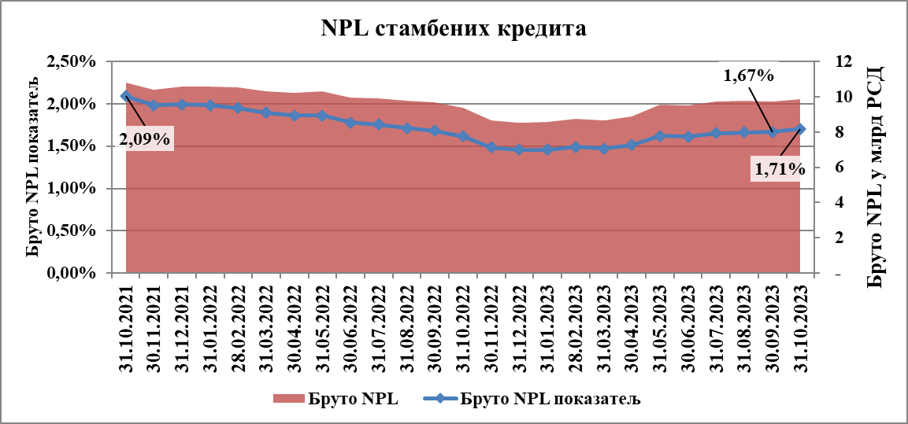
Кретање проблематичних кредита (NPL) / 3
NPL привреде је забележио смањење током 2022. године од 10,6 млрд РСД, а потом је током првих 10 месеци 2023. године забележио раст у износу од 1,0 млрд РСД.
NPL физичких лица је забележио раст током 2022. године у износу од 0,8 млрд РСД (од чега раст NPL готовинских кредита у износу од 3,9 млрд РСД), а потом током првих 10 месеци 2023. године раст у износу од 7,6 млрд РСД (од чега раст NPL готовинских кредита у износу од 5,6 млрд РСД).

Slide 9
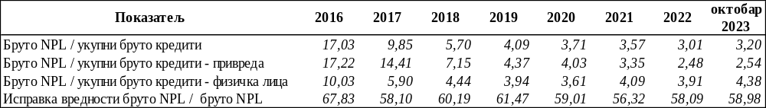
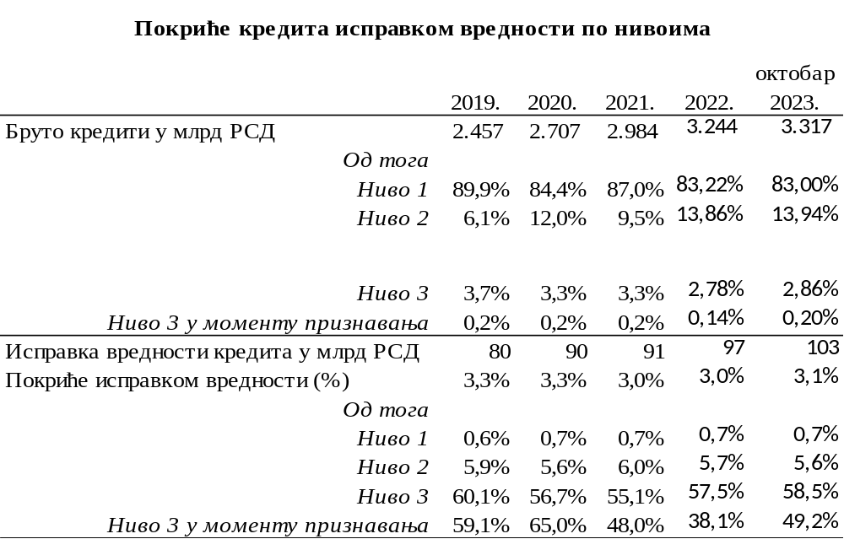
Квалитет активе
На дан 31.10.2023. покриће укупних бруто кредита исправком вредности је 3,1%, и то за кредите класификоване у Ниво 1: 0,7%, Ниво 2: 5,6% и Ниво 3: 57,9%, док је тај показатељ за бруто NPL 58,98%.
На крају октобра 2023, кредити привреди у укупном нивоу NPL учествују са 38,75% (NPL 2,54%), док физичка лица доприносе са 60,30% (NPL показатељ 4,38%).
Највећи сегмент укупних NPL привредних друштава (35,51%) односи се на прерађивачку индустрију - бруто NPL 2,65% (децембар 2022: 2,20%).
Највиши NPL показатељ од 4,32% бележи грана пољопривреда (децембар 2022: 3,75%).

Slide 10
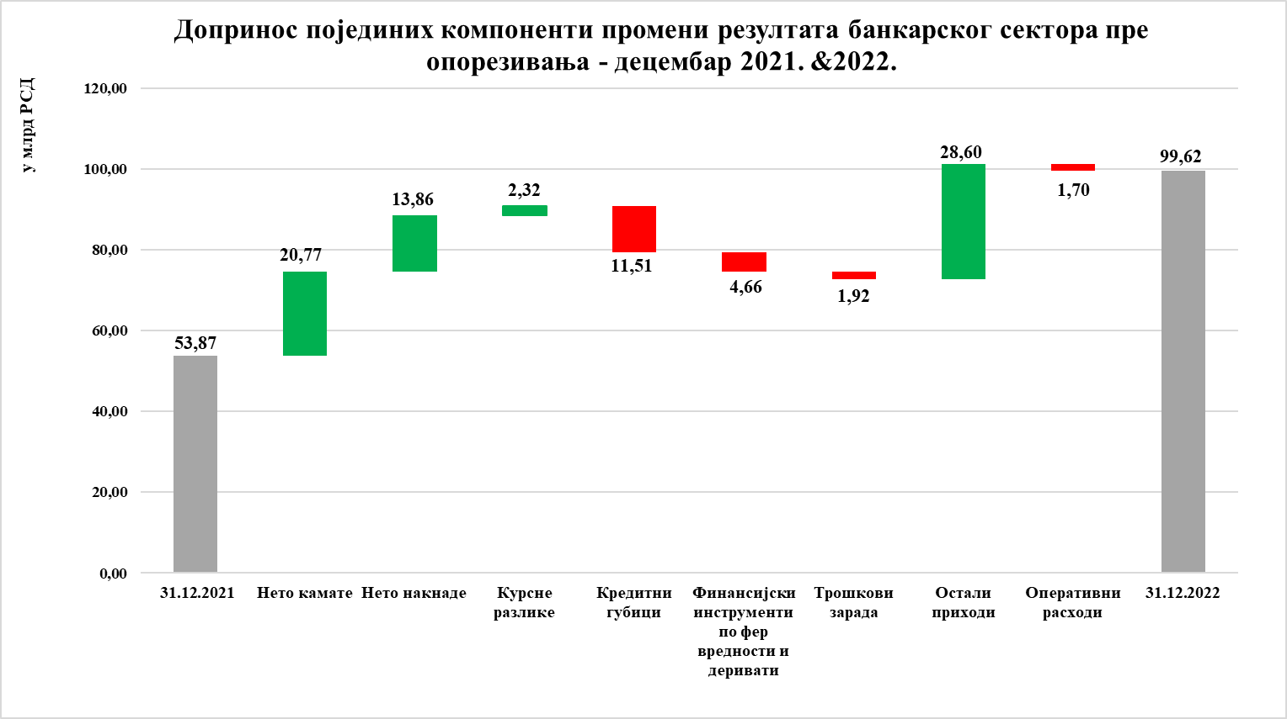
Профитабилност 2022. & 2021. године
У 2022. години, банкарски сектор Србије забележио је високу профитабилност, уз остварени нето добитак пре опорезивања од 99,62 млрд РСД, односно остварено је повећање нето добитка пре опорезивања за 45,76 млрд РСД (84,94%) у односу на 2021. годину.
Већи раст профитабилности од раста просечне билансне активе утицали су на то да у 2022. години ROA бележи повећање са 1,12% на 1,90%, а ROE са 7,50% на 13,84%, у односу на 2021. годину.
Показатељ каматне марже у односу на просечну билансну активу забележио је повећање са 2,68% на 2,85% у односу на 2021. годину, услед раста нето прихода по основу камата од 20,77 млрд РСД.

Slide 11
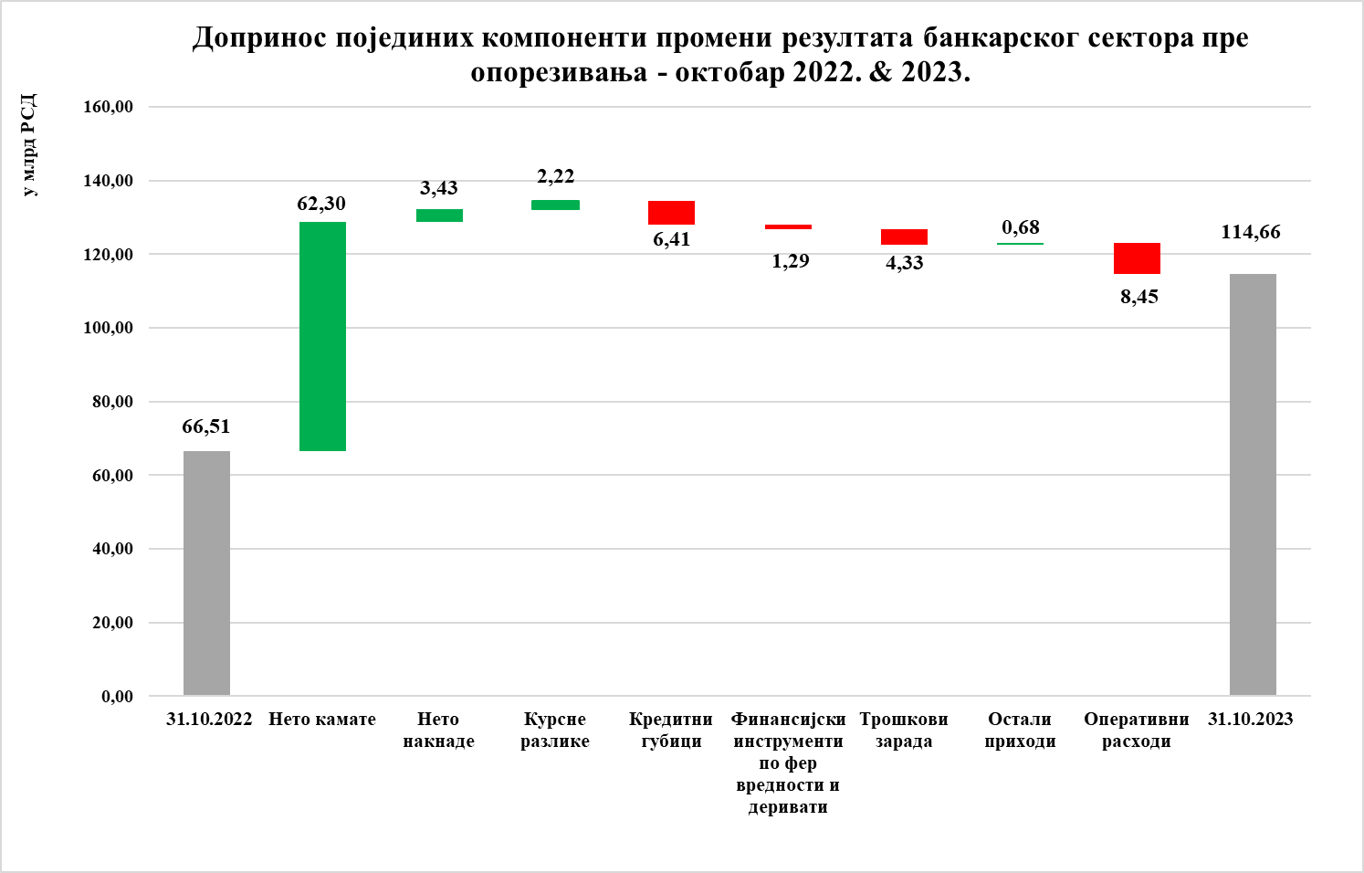
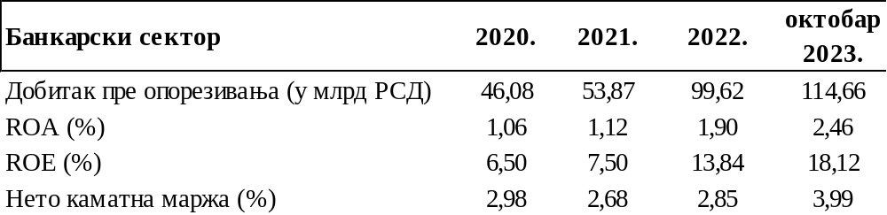
Профитабилност октобар 2023. & 2022. / 1
За првих 10 месеци 2023. године остварен је нето добитак пре опорезивања у износу од 114,66 млрд РСД (979 млн ЕУР), и већи је за 48,15 млрд РСД у односу на исти период 2022. (повећање од 72,40%).
Показатељи профитабилности крајем октобра 2023:
ROA износи 2,46%
ROE 18,12%,
Каматна маржа у односу на просечну билансну активу је 3,99%.
Повећања показатеља профитабилности у односу на исти период претходне године: ROA за 0,92 п.п.,
ROЕ за 7,04 п.п.,
Каматна маржа у односу на просечну билансну активу за 1,13 п.п.
У првих 10 месеци 2023. са добитком је пословало 19 банака, док је 1 банка пословала са губитком.

Slide 12
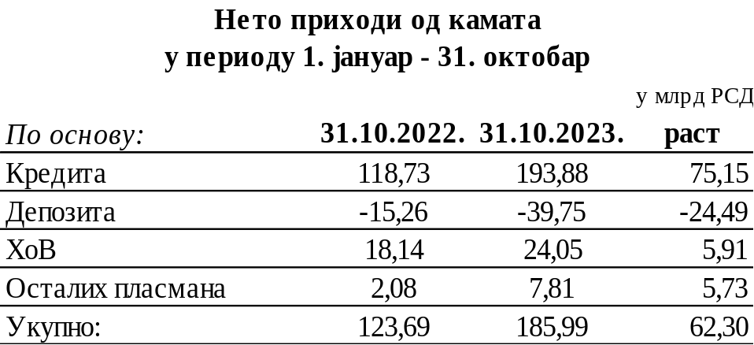
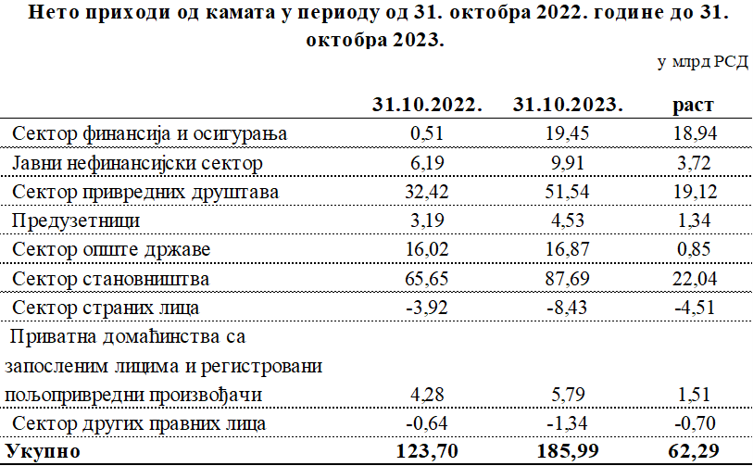
Профитабилност октобар 2023. & 2022. / 2
Повећање нето прихода по основу камата од 62,30 млрд РСД највећим делом је последица раста нето прихода од камата на кредите у износу од 75,16 млрд РСД. С друге стране дошло је до раста нето расхода по основу депозита у износу од 24,49 млрд РСД. Остатак се односи на нето приходе од камата по основу ХоВ (+5,91 млрд) и нето приходе од камата по основу осталих пласмана (+5,73 млрд РСД).
Повећање нето прихода по основу камата у октобру 2023. године у односу на исти период претходне године за 62,30 млрд РСД, од чега се
- 22,04 млрд РСД односи на сектор становништва и
-19,12 млрд РСД на сектор привредних друштава.
У сектору становништва највећи раст забележен је по основу нето прихода од камата на стамбене кредите у износу од 11,79 млрд РСД, односно 82,20%.
У сектору финансија и осигурања највећи је раст нето прихода по основу камата по репо кредитима и депонованим вишковима ликвидних средстава од 18,77 млрд РСД.

Slide 13
Актуелне мере НБС
У циљу решавања потенцијалних финансијских потешкоћа дужника, НБС је усвојила:
Одлуку о привременим мерама за банке у циљу адекватног управљања кредитним ризиком у портфолију пољопривредних кредита у условима отежане пољопривредне производње и Одлуку о изменама претходно поменуте одлуке (проширен је обухват на лица која се баве откупом и складиштењем воћа у хладњачи).
Одлуку о изменама и допуни Одлуке о адекватности капитала банке чиме je омогућила уступке у отплати одређених обавеза физичким лицима (осим пољопривредника и предузетника) кроз продужење рока отплате готовинских, потрошачких и осталих кредита са роком доспећа до највише девет година, односно потрошачких кредита за куповину моторних возила до највише 11 година.
Одлуку о привременим мерама за банке у циљу олакшавања приступа финансирању физичким лицима чиме је омогућен продужетак рока отплате стамбеног кредита за највише пет година.
Одлуку о привременим мерама за банке која се односи на стамбене кредите физичким лицима („Службени гласник РС“, бр. 78/2023), којом је ограничена каматна стопа за дужнике који су корисници првог стамбеног кредита, с променљивом каматном стопом, а чији уговорени износ не прелази 200.000 евра.
Резултати поменутих мера:
Закључно са 30.06.2023. године укупно је репрограмирано 13,1 млрд РСД (5.728 кредитних партија) пољопривредних кредита код 13 банака. Од укупног износа одобрених кредита лицима која се баве откупом и складиштењем воћа у хладњачи укупно је репрограмирано 1.832 кредитне партије, 11,1 млрд РСД, код 17 банака.
2. Са стањем на дан 31.10.2023. године укупан износ реструктурираних кредита физичким лицима је 2,68 млрд РСД (2.858 кредитних партија).
3. Са стањем на дан 31.10.2023. године одобрено је продужење рока отплате стамбених кредита у износу од 289,8 млн РСД (48 кредитних партија).
4. Број кредитних партија на које је примењена Одлука износи 130.302 (84,2%), по којима банке имају потраживања у износу од 3,86 млрд ЕУР (77,5%).

Slide 14
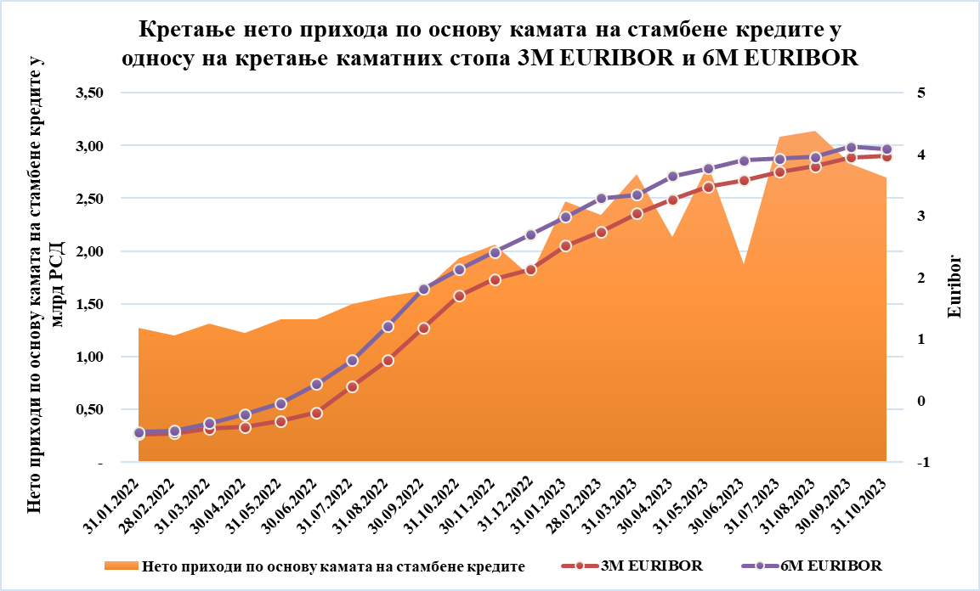
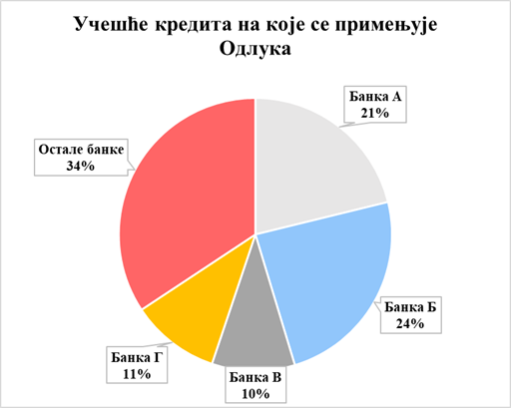
Одлука о привременим мерама за банке које се односе на стамбене кредите физичким лицима
На нивоу банкарског сектора, стамбене кредите у понуди има 15 банака, чији укупан број кредитних партија износи 154.698, а по којима банке са стањем на дан 30.09.2023. године имају потраживања у износу од 4,98 млрд ЕУР.
Број кредитних партија на које је примењена Одлука износи 130.302 (84,2%), по којима банке имају потраживања у износу од 3,86 млрд ЕУР (77,5%).
Закључно са новембром 2023. године, по основу примене Одлуке, 13 банака евидентирало је губитке од модификације у укупном износу од 14 млрд РСД, a две банке имају занемарљив ефекат.
Евидентирање и обрачун губитака од модификације по основу примене Одлуке банке спроводе у складу са МСФИ 9, а на основу одлуке руководства банке (метод обрачуна и период поновног месечног признавања прихода у билансу успеха, као и метод расподеле).

Slide 15
Хвала на пажњи!

